Slide 1
Governo dei progetti IT in una grande organizzazione

Slide 2
Gilberto Gadotti – Consip S.p.A.
dal 1998 in Consip
  Responsabile della Convenzione IT con il MEF
  Responsabile del Program Mgmt (IT e Acquisti)
  Responsabile architettura nuovo sistema informativo Ministero del Tesoro
dal 1979 al 1997 in Finsiel
  Sviluppo e conduzione di grandi sistemi informativi
altre esperienze
  Sviluppo e formazione sulle metodologie di sviluppo dei sistemi informativi (partecipazione al programma europeo Euromethod)
  Sviluppo Sistemi Qualità / Certificazione ISO
  Consulenza direzionale alla P.A. (passaggio all’Euro)

Slide 3
Cosa è Consip
Una Società per Azioni di proprietà del MEF che ne è l’azionista unico
Lavora al servizio esclusivo delle pubbliche amministrazioni
Fornisce consulenza, assistenza e soluzioni informatiche per l’innovazione nella PA

Slide 4
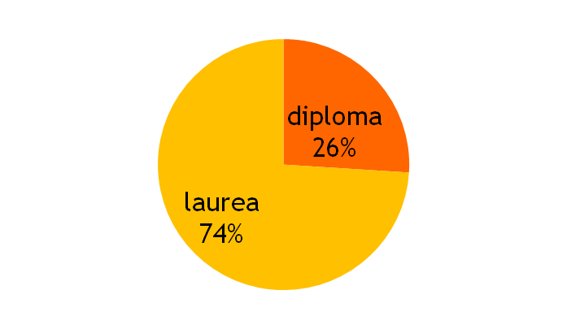
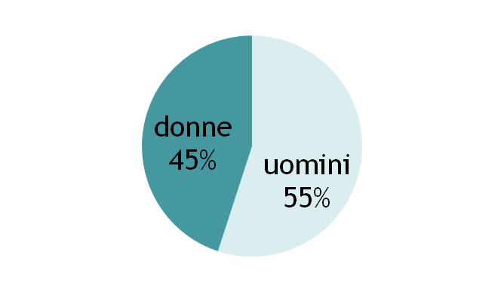
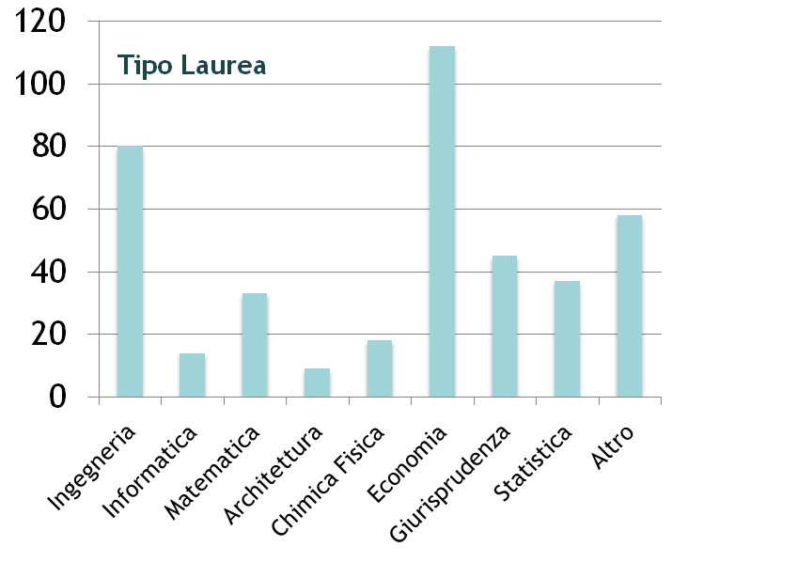
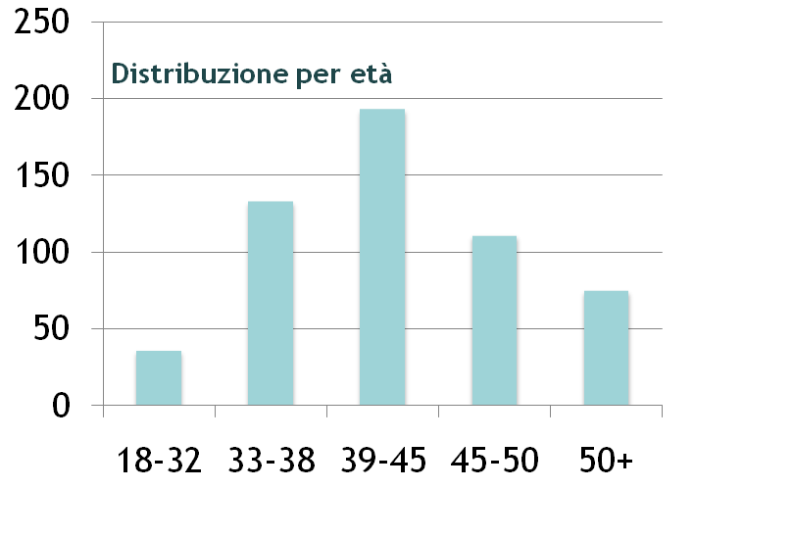
La Consip

Slide 5
Mission e Valori Consip
Mission
Valori
Realizzazione del Programma di razionalizzazione della spesa pubblica per beni e servizi, che si basa sull’utilizzo di tecnologie informatiche e di modalità innovative per gli acquisti delle amministrazioni
Gestione e Sviluppo delle soluzioni ICT del Ministero dell’Economia e delle Finanze, Corte dei Conti e, laddove previsto dalla normativa, delle altre Amministrazioni centrali dello Stato
Concorrenza
Competenza
Innovazione
Trasparenza
Erogazione di servizi di consulenza ICT e di ottimizzazione degli acquisti in favore delle restanti Pubbliche Amministrazioni, Soggetti Pubblici in generale

Slide 6
La catena del valore Consip
Relazioni Istituzionali
Acquisti Pubblica Amministrazione
Mission e Valori Aziendali
Sistemi Informativi
Customer
Care
V A L O R E
Supporto Competenze per la PA
Processi di supporto e Innovazione

Slide 7
Il Ministero Economia e Finanze
Ministero Economia e Finanze
Dipartimento dell’Amministrazione Generale del Personale e dei Servizi del Tesoro
Dipartimento del Tesoro
Politiche fiscali
RGS
E’ organo centrale di coordinamento negli adempimenti di finanza pubblica; garantisce corretta programmazione e gestione delle risorse pubbliche; è responsabile della certezza dei conti dello Stato; svolge funzioni di controllo anche sulla gestione finanziaria degli enti pubblici
Elabora le strategie macroeconomiche; è responsabile della gestione del fabbisogno e degli interventi finanziari dello Stato, della gestione dell’attivo e del patrimonio dello Stato; si occupa di regolamentazione del sistema bancario e finanziario, di prevenzione dei reati finanziari
E’ responsabile delle attivitá di amministrazione generale; eroga, anche per altre PA, servizi specialistici come il supporto alla razionalizzazione del sistema pubblico di approvvigionamento e servizi on line per il trattamento economico del personale per tutti i comparti dei dipendenti della PA

Slide 8
Il MEF: qualche numero
>16.000 utenti diretti e 16.000 postazioni multifunzione
>1.000.000 di utenti coperti da servizi
>14.000 postazioni multifunzione gestite
>16.000 caselle di posta
>300 PEC
>600.000 Function Points gestiti
>400 TeraByte
> 664 MIPS su Maiframe
30 Sistemi Open ad Alta complessità
483 Sistemi Open a Media complessità
284 Sistemi Open a Bassa complessità
>40.000 punti rete
>1.200 apparati Rete
>260.000 ticket help desk per anno

Slide 9
Il contesto prima di Consip
MEF - Ragioneria Generale dello Stato
Fornitore Unico
Notes:
8

Slide 10

Contesto IT Consip/MEF/Cdc
Ministero Economia e Finanze
Corte dei Conti
Fornitore A
Fornitore B
Fornitore C
...
Notes:
9

Slide 11
Modello Operativo Consip
Promuovere l’innovazione e il cambiamento nella PA attraverso l’utilizzo delle tecnologie dell’informazione
Internalizzare le conoscenze su organizzazione, processi e sistemi Informativi
Esternalizzare le fasi realizzative dei progetti attraverso il ricorso al mercato

Slide 12
Benefici e risultati ottenuti
Benefici | Risultati
Controllo della spesa informatica | Messa in linea di sistemi e procedure per il controllo dei servizi e della qualità erogata
Contenimento della spesa stessa grazie al ricorso al mercato | Abbattimento della spesa fino al 50% in talune forniture
Razionalizzazione delle scelte tecnologiche | Centralizzazione dei servizi comuni come posta, protocollo, e consolidamento di differenti tecnologie
Apertura al Mercato | 142 contratti «attivi» nel 2011
innovazione nelle soluzioni di outsourcing, attraverso la ricerca di nuovi modelli di coinvolgimento del mercato | Soluzioni più aderenti alle effettive necessità

Slide 13
Modello complesso = problemi complessi
Molti € - Molte Regole - Molte relazioni
Necessità di una organizzazione tecnica ed anche legale
Processo (procedure standard / linee guida)
Sicurezza (non solo informatica)
Qualità
Codice deontologico

Slide 14
Vincoli della governance IT MEF
Separazione dei ruoli fra Amministrazione e Consip
Scelta dei fornitori nel rispetto delle disponibilità dell’Amministrazione
Continuità di servizio al cambio di fornitore
Ampio utilizzo delle logiche di mercato
Flessibilità e tempestività di azione e rispetto delle normative sugli appalti pubblici

Slide 15
Contesto IT Consip/MEF/Cdc
Ministero Economia e Finanze
Corte dei Conti
Fornitore A
Fornitore B
Fornitore C
...
contratto
Gara
contratto
Gara
contratto
Gara
contratto
Notes:
14

Slide 16
Obiettivi svolgimento gare Consip
favorire la massima partecipazione possibile alle procedure di selezione del contraente nonché una leale e corretta concorrenza tra i partecipanti;
consentire una adeguata ricostruibilità/tracciabilità dei criteri utilizzati e delle scelte adottate;
rispettare le disposizioni in materia di riservatezza stabilite nel Codice Etico e dalla normativa vigente ponendo in essere tutte le cautele necessarie al fine di evitare divulgazioni, anche solo involontarie, nei confronti di qualsivoglia soggetto, di notizie riservate.

Slide 17
Caratteristiche gare
Preventiva definizione della strategia di gara (lotti, rapporto punti tecnici/punti economici, criteri qualitativi/tabellari)
Equilibrata individuazione dei criteri di accesso
Strutturazione standard dei capitolati
Definizione dei criteri di valutazione mirata per tipologia di prodotto/servizio
Commissione, gli skill, le responsabilità

Slide 18
Report tempi medi di gara
Modalità Acquisizione | soglie | Tempi medi di acquisizione (elapsed time) | Costi medi di espletamento della procedura (effort in ggpp)
Procedura Aperta | >512 | 12-16 mesi | 270 gg/pp
Trattativa sopra soglia | >28 | 3-5 mesi | 116 gg/pp
Trattativa sotto soglie | <28 | 0,5 – 1 e | 47 gg/pp

Slide 19
Fasi tipo di una procedura aperta
Predisposizione documentazione di gara
Richiesta parere DigitPA (se > soglia)
Pubblicazione bando di gara
Nomina Commissione di gara e verifiche preventive
Eventuale esclusione partecipanti
Proposta di aggiudicazione provvisoria in favore della società prima nella graduatoria, indicando i risultati raggiunti ed illustrando pregi e vantaggi dell’offerta presentata
Aggiudicazione definitiva a seguito della delibera del CdA o dell’approvazione dell'AD
Attività propedeutiche alla stipula
Stipula contratto entro 60 giorni dalla aggiudicazione definitiva efficace

Slide 20

MePA – Il Mercato elettronico della PA
solo per acquisti di importo inferiore alla soglia comunitaria
è un mercato digitale all’interno del quale i fornitori abilitati offrono i propri beni e servizi alle PA che effettuano acquisti mediante “ordini diretti a catalogo” o tramite “richieste di offerta”.
MEF/Consip
Imprese
Qualifica i fornitori Gestisce i Cataloghi
Fornisce assistenza tecnica e formazione alla Pubblica Amministrazione e alle imprese
Pubblica Amministrazione
Unico soggetto acquirente: Amministrazioni Centrali, Sanità, Enti Locali, Università e Istituti di Ricerca, ecc…
I Fornitori: aziende private che intendano proporre i propri articoli e divenire in questo modo potenziali fornitori della PA
Gli attori del Mercato Elettronico
Il Mercato Elettronico della P.A. rappresenta uno strumento ad alta potenzialità per le Amministrazioni e le Imprese.

Slide 21
Arredi e complementi di arredo: 123.200
Beni e Servizi ICT: 148.151
Prodotti per l’ufficio: 83.013
Cancelleria: 955.767
Manutenzione Termoidraulici: 8.577
Manutenzione Impianti Elettrici: 3.890
Manutenzione Impianti Elevatori: 1.579
Manutenzione Imp. Antincendio: 3.668
Servizi di Igiene Ambientale: 40.774
Materiale Igienico Sanitario: 35.569
Materiale Elettrico: 14.819
Beni e Servizi Sanità: 11.761
Dispositivi di protezione individuale: 25.695
Veicoli e Mobilità Sostenibile: 32
Fonti rinnovabili: 166
Servizi per eventi: 68
MEPA – L’offerta merceologica
N. imprese: 4.337
N. cataloghi: 6.345
N. articoli: ~ 1.456.729
DATI AL 31 OTTOBRE 2010

Slide 22
Vantaggi del Mercato Elettronico della P.A.
Il Mercato Elettronico della P.A. favorisce l’apertura e la trasparenza del mercato.
Per la Pubblica Amministrazione
Per le Imprese
Riduzione di costi e tempi di acquisto
Accessibilità a una base potenzialmente maggiore di fornitori abilitati (che rispondono a standard comprovati di efficienza e affidabilità)
Facilità di confronto dei prodotti e trasparenza informativa
Possibilità di tracciare gli acquisti e quindi di controllare la spesa, eliminando ogni supporto cartaceo
Negoziazione diretta con i fornitori di tempi, prezzi e condizioni
Ottimizzazione dei costi di intermediazione commerciale
Possibilità di utilizzo di un nuovo canale di vendita, complementare a quelli già attivati
Opportunità di accedere al mercato della P.A. anche solo su base provinciale
Recupero di competitività, in particolar modo nei mercati locali
Maggiore visibilità dei propri prodotti

Slide 23
Contesto IT Consip/MEF/Cdc
Ministero Economia e Finanze
Corte dei Conti
Fornitore A
Fornitore B
Fornitore C
...
Servizi
Sviluppo Progett.
Conduzione Sistemi
Gestione Contratti - Gare
Convenzione
Notes:
22

Slide 24
La Governance IT
Consuntivo
Monitoraggio
Processi
Pianificazione IT
Ruoli e Responsabilità
Gestione Risorse Economiche
Consip
MEF
Corte dei Conti

Slide 25
Monitoraggio 360°
Le gare vanno poi monitorate,
Andamenti,penali, SLA
Strumenti per la gestione ed il monitoraggio
KPI

Slide 26
Lo Sviluppo dei Sistemi Informativi
Focus sul Mercato e sull’Innovazione
per poi applicarlo alla PA
Passaggio da sviluppi waterfall a sviluppi prototipali iterati più simili all’Agile specialmente su progetti 3-9 mesi
Utilizzo di tecniche di PM che vanno dal PMI al Prince2 a XPM (extreme PM)

Slide 27
Complessità tecnologica
JAVA
Complessità dell’offerta e delle necessità
PEC
DW
ETL
XML
BI
Cons.
Sostitu.
MySQL
SSO
Dash
board
token
DB2
Cobol
Mail
SOA
Oracle
Visual
Basic
Firma
Digitale
CICS
HTML
Portali
Open
Source
DL1
1975
Consip
oggi

Slide 28
La Business Intelligence a supporto
Sistemi Conoscitivi
Datamart
Data Warehouse
Cruscotti / supporto alle decisioni
Controllo strategico e supporto alla fase della presa delle decisioni
Analisi e monitoraggio dei fenomeni
Ambiente tecnologico di trasformazione dei dati provenienti dai gestionali
Sistemi gestionali
Processi operativi

Slide 29
Nuovo Statuto Consip
Ministero Economia e Finanze
Corte dei Conti
Fornitore A
Fornitore B
Fornitore C
...
Convenzione
Amministrazioni Pubbliche
Ministeri
Comuni
Regioni
PA Allargata
…
Convenzione
Convenzione
Convenzione
Notes:
28

Slide 30
Nuovo statuto
Cosa cambia per consip

Slide 31
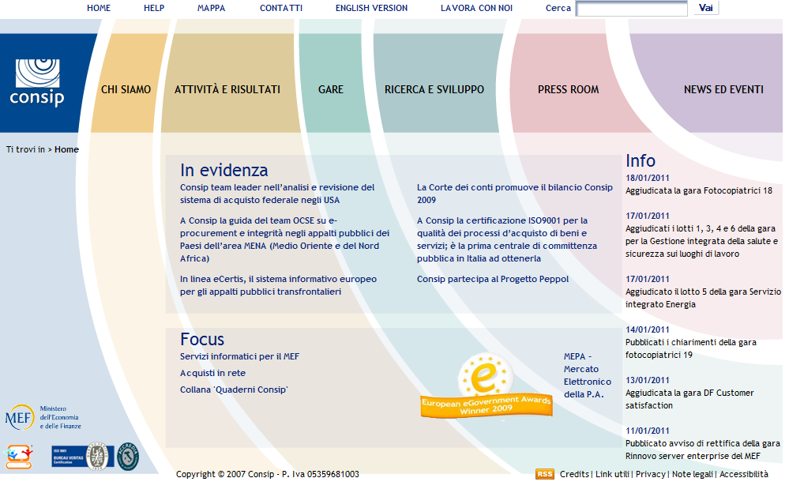
www.consip.it

Slide 32
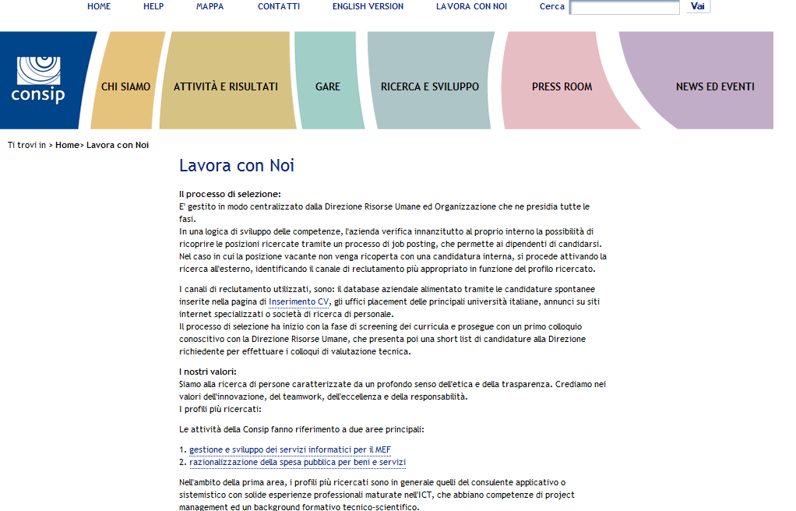
www.consip.it

